Slide 1
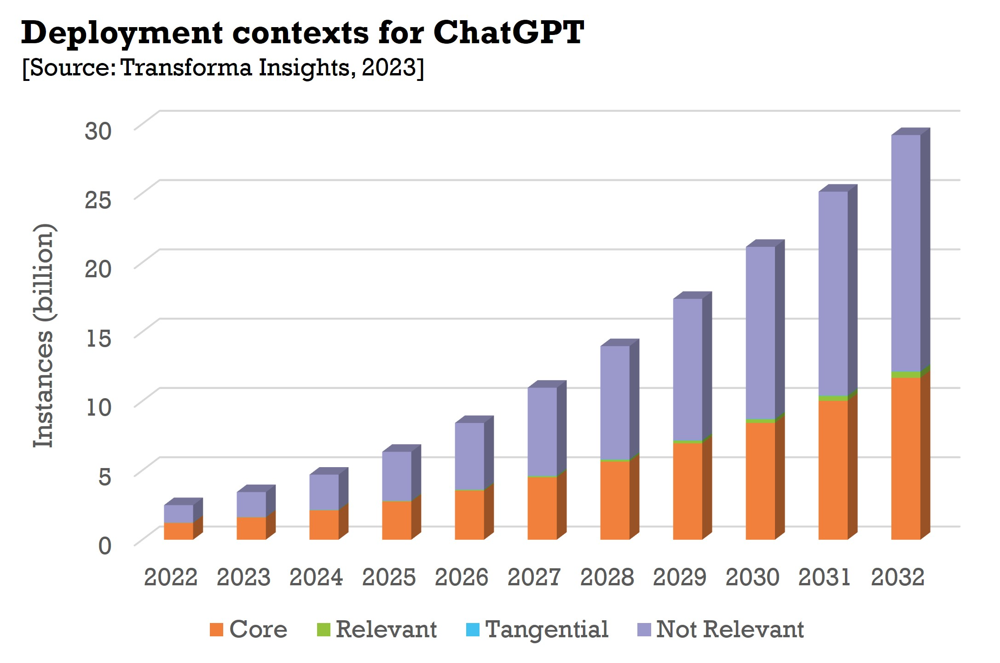
python-pptx 内容示例
项目 | 数值
示例数据 | 100

